Slide 1
《计算机网络技术与应用》
电子教案

Slide 2

第一章 网络概述
引入
从前有几个盲人，……。

Slide 3


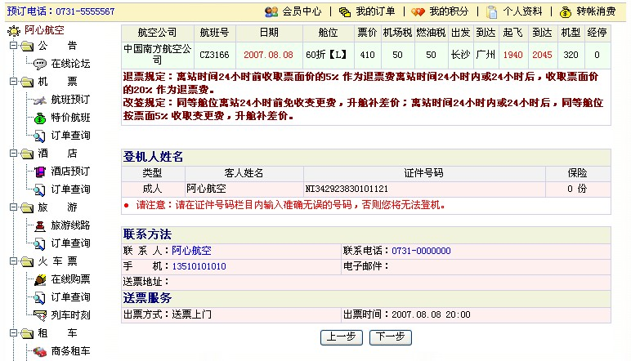
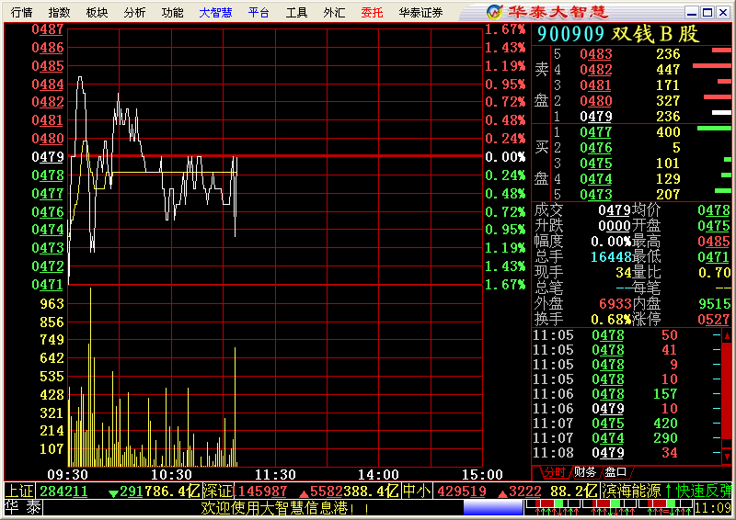
第一章 网络概述
1.1 什么是网络
1.1.1 欢迎来到网络世界

Slide 4



第一章 网络概述
1.1.2 平常看到的网络世界

Slide 5
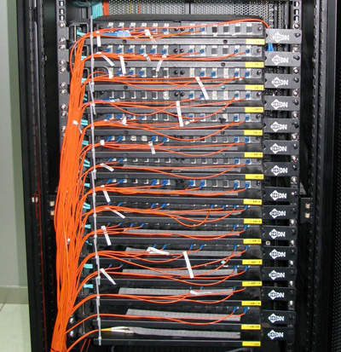



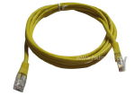

第一章 网络概述
1.1.3 网络是什么？

Slide 6


第一章 网络概述
计算机网络构成的要素：
（1）一定数量的能独立工作的计算机
（2）通过通信介质连接起来

Slide 7
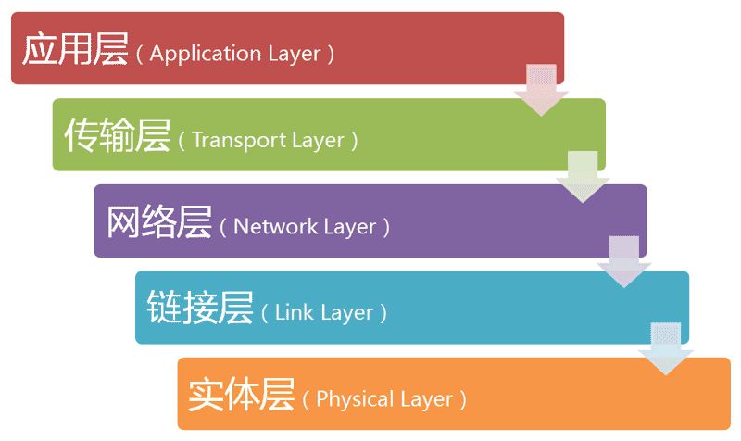

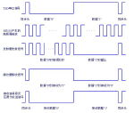
第一章 网络概述
计算机网络构成的要素：
（3）共同遵守相应的标准
（4）组建网络的目的

Slide 8
第一章 网络概述
计算机网络概念
将地理位置不同但具有独立功能的多个计算机系统，通过通信设备与通信线路连接起来，在功能完善的网络软件（网络协议、网络操作系统、网络应用软件等）的协调下实现网络资源共享的计算机系统的集合。
以资源共享为目的的自主互联的计算机系统的集合

Slide 9

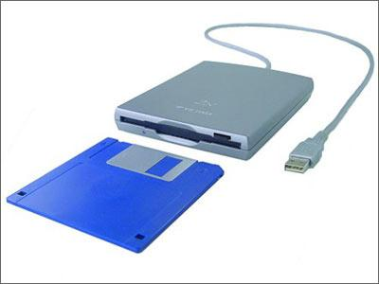
第一章 网络概述
1.2网络存在 的理由

Slide 10






第一章 网络概述
1.2.1 计算机网络的形成与发展
1.计算机与通信技术相结合
中心机房

Slide 11
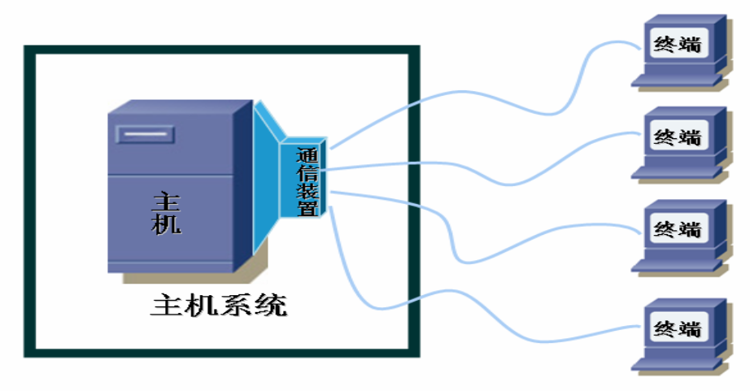
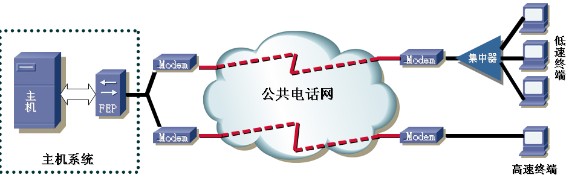
第一章 网络概述

Slide 12
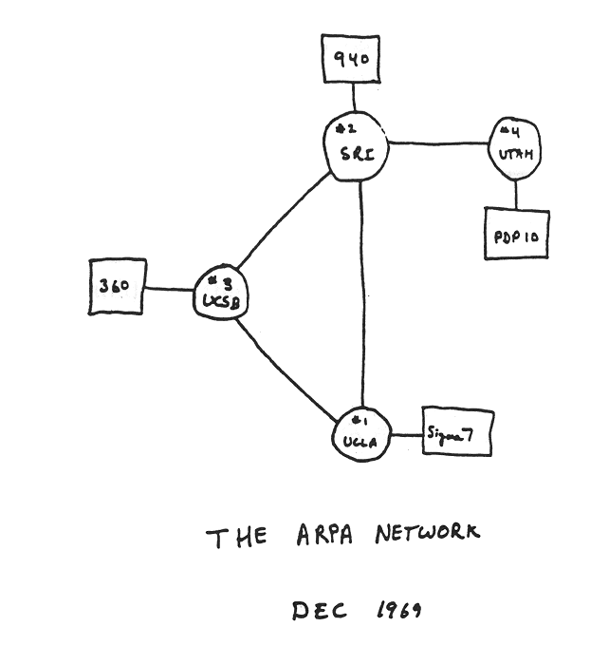

第一章 网络概述
2. ARPANET与分组交换网技术

Slide 13
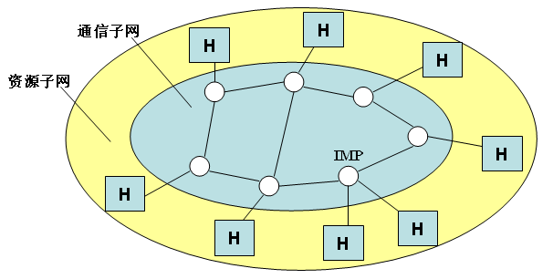
第一章 网络概述
ARPANET网的特点
（1）实现了计算机之间的相互通信
（2）将网络系统分为通信子网与资源于网两部分，网络以通信子网为中心。
（3）使用主机的用户，通过通信子网共享资源子网的资源。
（4）采用了分组交换技术。
（5）使用了分层的网络协议。

Slide 14
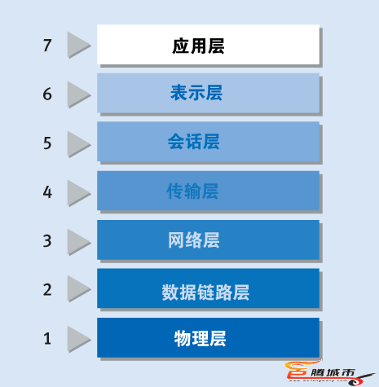
第一章 网络概述
3.ISO参考模型的诞生

Slide 15
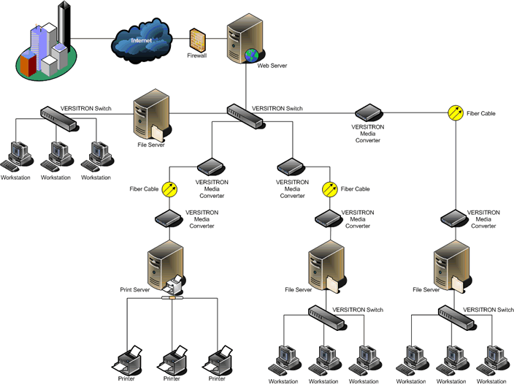
第一章 网络概述
4.局域网的兴起

Slide 16
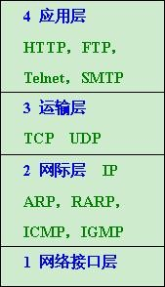

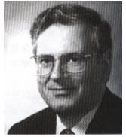
第一章 网络概述
5.TCP/IP协议的成功

Slide 17
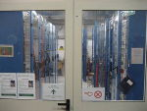

第一章 网络概述
6.Internet的成长
日内瓦欧洲物理实验室

Slide 18
第一章 网络概述
1.2.2 网络在中国
⑴ 铁道部于1980年开始联网实验。
⑵ 1989年2月我国的第一个公用分组交换网CHINAPAC通过试运行和验收，达到了开通业务的条件 。
⑶ 1993年底国家有关部门决定兴建“金桥”、“金卡”、“金关”工程，简称“三金”工程。
⑷ 1987年9月20日北京计算机技术研究所的钱天白教授发出第一封E-mail，标志着Internet已经成为中国人生活的一部分，揭开了Internet在我国发展的序幕。
⑸ 1990年10月,钱天白教授代表中国向DDNNIC注册了我国的顶级域名CN。
⑹ 国家启动了“三网合一”工作，将电信网、广播电视网和计算机通信网进行合理的整合。

Slide 19
第一章 网络概述
1.2.3 计算机网络的功能
⑴ 资源共享
⑵ 数据通讯
⑶ 均衡负载互相协作
⑷ 分布处理
⑸ 提高计算机的可靠性

Slide 20

第一章 网络概述
钱天白教授
1987年9月20日，钱天白教授发出我国第一封电子邮件“越过长城，通向世界”，揭开了中国人使用Internet的序幕。
1990年11月28日，钱天白教授代表中国正式在国际互联网络信息中心（InterNIC）的前身DDN－NIC注册登记了我国的顶级域名CN。
1994年5月21日，在钱天白教授和德国卡尔斯鲁厄大学的协助下，中国科学院计算机网络信息中心完成了中国国家顶级域名（CN）服务器的设置，改变了中国的CN顶级域名服务器一直放在国外的历史。

Slide 21

第一章 网络概述
1.3 网络的不同类型

Slide 22

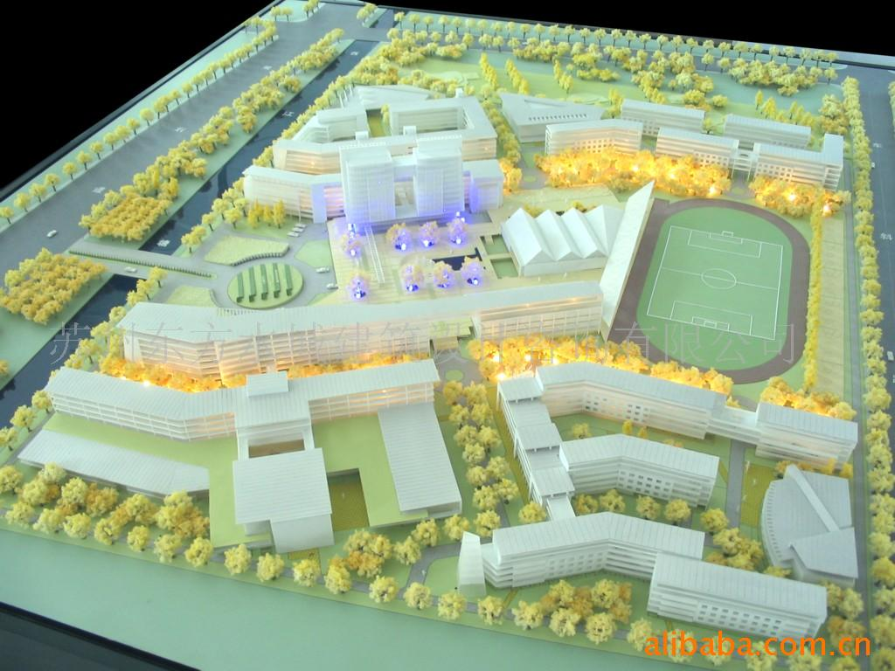
第一章 网络概述
1.3.1 局域网

Slide 23
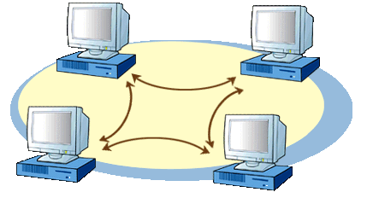
第一章 网络概述
1.3.1 局域网
（1）局域网的传输速率高，通常为1Mbps到10Gbps。
（2）局域网的传输时延小，一般在几毫秒～几十毫秒之间。
（3）局域网的误码率低。由于局域网多使用有线传输介质，两个站点之间具有专用通信线路，使用数据传输有专一的通道，故误码率低。
（4）局域网归属一个单一组织管理，由该组织维护、管理和扩建网络。

Slide 24
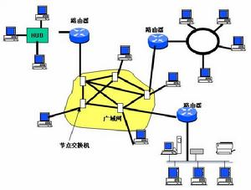

第一章 网络概述
1.3.2 广域网

Slide 25
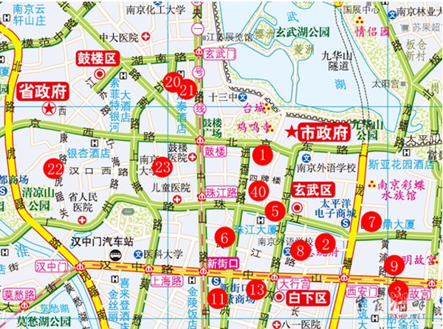
第一章 网络概述
1.3.3 城域网

Slide 26
第一章 网络概述
1.3.3 城域网
（1）城域网以多业务光传送网络为基础，实现话音、数据、图像、多媒体、IP等接入。
（2）城域网适用于一个城市的信息通信基础设施，是国家信息高速公路NII（National Information Infrastructure）与城市广大用户之间的中间环节。
（3）城域网一般适用于距离为5～150KM的范围，建立在光缆通信设施或基础通信服务设施之上。
（4）城域网一般分为骨干层、汇聚层和接入层。

Slide 27
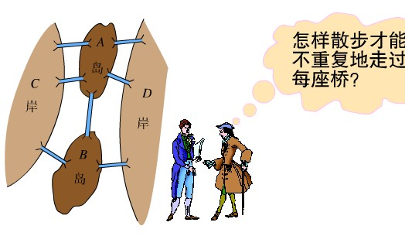
第一章 网络概述
七桥问题
在18世纪，东普鲁士哥尼斯堡（今属立陶宛共和国）内有一条大河，河中有两个小岛。全城被大河分割成四块陆地。河上架有七座桥，把四块陆地像图那样联系起来。当时许多市民都在思索如下的问题：一个散步者能否从某一陆地出发，不重复地经过每座桥一次，最后回到原来的出发地。

Slide 28

第一章 网络概述
七桥问题

Slide 29
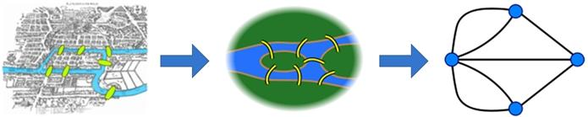
第一章 网络概述
1.4 网络的拓扑结构

Slide 30
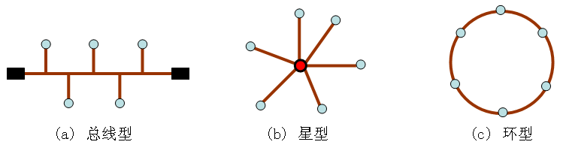
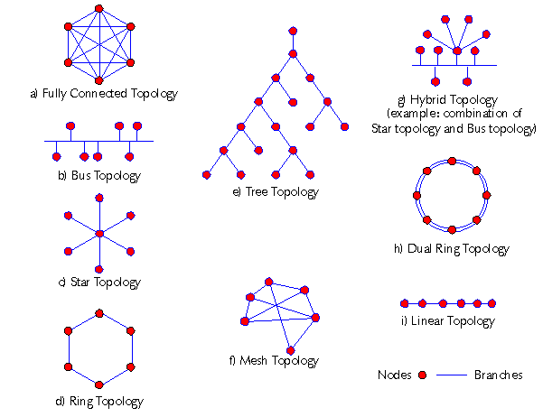
第一章 网络概述
1.4.1 网络的物理拓扑

Slide 31
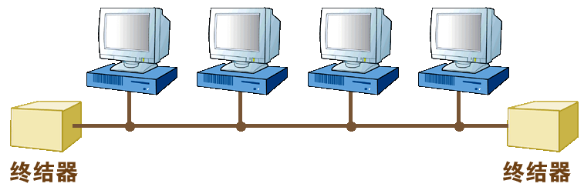
第一章 网络概述
1.总线型结构

Slide 32
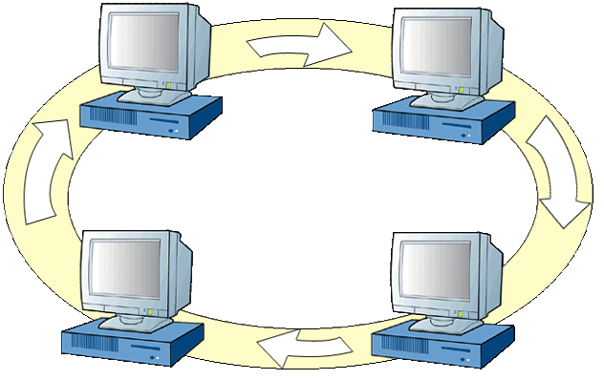
第一章 网络概述
3.环型结构

Slide 33
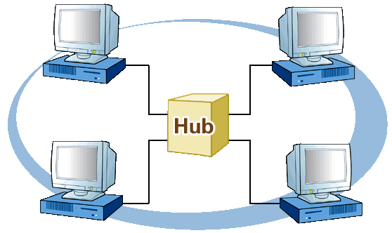
第一章 网络概述
2.星型结构

Slide 34

第一章 网络概述
1.5 网络中的数据通信

Slide 35

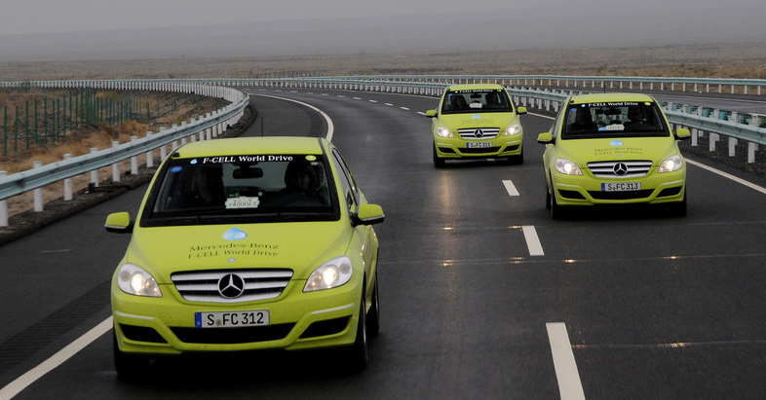
第一章 网络概述
1.5.1 信道和信号

Slide 36
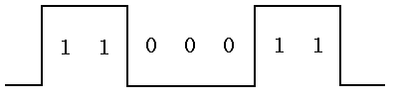
第一章 网络概述
1.信息、数据、信号和信道
信息是指数据在传输过程中的表示形式或向人们提供关于现实世界事实的知识，它不随载荷符号的形式不同而改变。
数据为载荷信息的物理符号。
信号是数据的电编码、电磁编码或其它编码。
信道是信号传输的通道，包括通信设备和传输媒体。

Slide 37
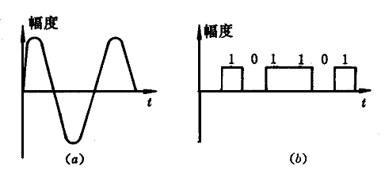
第一章 网络概述
2.模拟信号和数字信号

Slide 38
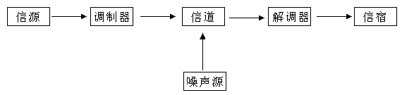
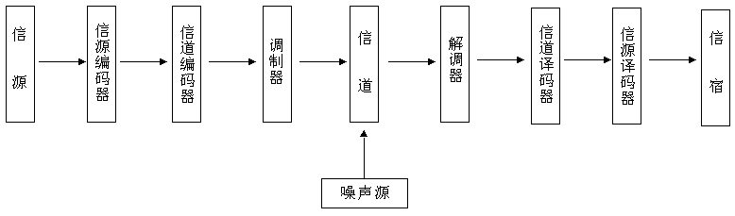
第一章 网络概述
3.模拟通信和数字通信

Slide 39
第一章 网络概述
4.常用技术指标
在模拟信道中，常用带宽表示信道传输信息的能力，带宽即传输信号的最高频率与最低频率之差。
在数字信道中，比特率是数字信号的传输速率，它用单位时间内传输的二进制代码的有效位（bit）数来表示
波特率指数据信号对载波的调制速率，它用单位时间内载波调制状态改变次数来表示，其单位为波特（Baud）。
误码率指在数据传输中的错误率。

Slide 40
第一章 网络概述
1.5.2 数据传输技术
1.基带传输和宽带传输
基带（Baseband）传输：直接使用数字信号传输数据时，数字信号几乎要占用整个频带，终端设备把数字信号转换成脉冲电信号时，这个原始的电信号所固有的频带，称为基本频带，简称基带。在信道中直接传送基带信号时，称为基带传输 。
宽带（Broadband）传输：当采用模拟信号传输数据时，往往只占用有限的频带，对应基带传输将其称为频带传输。通过借助频带传输，可以将链路容量分解成两个或更多的信道，每个信道可以携带不同的信号，这就是宽带传输。

Slide 41
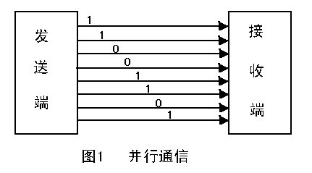
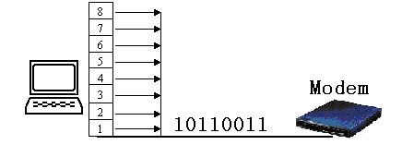
第一章 网络概述
2.并行通信与串行通信

Slide 42



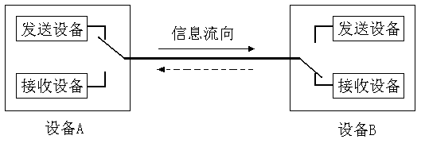
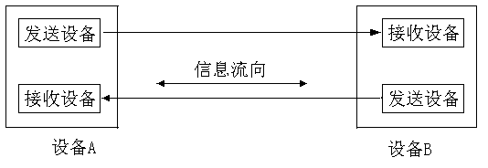

第一章 网络概述
3.单工、半双工和全双工

Slide 43
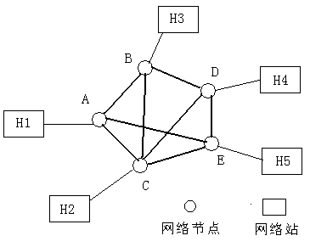
第一章 网络概述
1.5.3 数据交换技术
1.电路交换
电路交换的方式是根据电话交换原理发展起来的，它是一种直接的交换方式，在一对需要进行通信的设备之间提供一条临时的物理通道，通道一旦建立就由通信双方专用，直到数据交换结束，拆除通道。

Slide 44
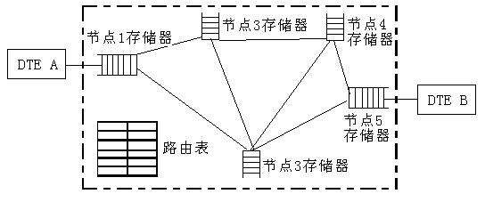
第一章 网络概述
2.报文交换
报文交换也称为包交换，它将用户的一个报文分成若干个报文组，以报文组为单位采用“存储-转发”交换方式进行通信。

Slide 45

第一章 网络概述
3.分组交换
分组交换采用了“存储—转发”的方式，同时把报文分割成若干较短的按一定格式组成的分组进行交换和传输。分组交换有虚电路分组交换和数据报分组交换两种，是计算机网络中使用最广泛的一种交换技术。
B
2
4
A
1
VC1:A-1-2-4-B
VC2:A-1-3-5-C
3
5
C
B.1
B.3
B
B.3
B.2
B.1
B.2
A
C.3
C.2
C.1
C.1
C.3
C
C.2

